Slide 1
Međusobni položaj dviju ravnina u prostoru

Slide 2
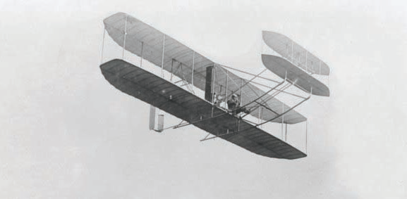
Zanimljivosti
Ptice su stoljećima inspirirale ljude za izmišljanje uređaja koji će im omogućiti da lete. Prve takve letjelice bile su višemanje neuspješne imitacije ptica. Takva je i prva fotografirana letjelica Albatros II. Iz 1868. godine.
Prvi kontrolirani stabilan let sa strojnim pogonom izvela su braća Wright 1903. Glavna inovacija je u sustavu kontrole. Veliki par krila služi za stabilnost. Pomicanjem prednjeg para malih krila određuje se kretanje gore-dolje, pomicanjem zadnjeg para krila kretanje lijevo-desno, a odgovarajućim izvijanjem velikih krila postiže se zakretanje letjelice oko osi kretanja. Krila pri tom upravljanju dolaze u razne međusobne položaje. Ako ih zamislimo kao dijelove ravnina, tada i odgovarajuće ravnine dolaze u razne međusobne položaje. Međutim, postoje samo dva kvalitativno različita međusobna položaja dviju ravnina. Pokušaj zamisliti koja su to dva položaja.

Slide 3
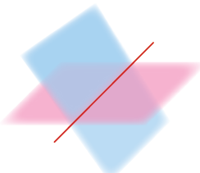
UPAMTI
Moguća su sljedeća dva međusobna položaja dviju različitih ravnina:
Ravnine nemaju zajedničkih točaka.
Tad kažemo da su ravnine usporedne
ili paralelne.
Ravnine se sijeku i skup zajedničkih točaka je pravac. Taj pravac zovemo presječnicom ravnina.

Slide 4
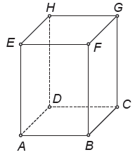
Primjer 1. Nacrtaj kvadar ABCDEFGH. U kojem su međusobnom položaju ravnine:
a) ABC i EFG
b) BCG i EFG
Ravnine se sijeku po pravcu FG
Ravnine su usporedne
Rješenje
Rješenje

Slide 5
1. U kojem se međusobnom položaju nalaze ravnina ploče i ravnina stola u tvojoj učionici?

Slide 6
2. Promatrajući zidove učionice kao modele ravnina, pokaži:
a) usporedne ravnine
b) ravnine koje se sijeku

Slide 7
3. Nacrtaj kvadar ABCDEFGH i istakni ravninu koja je usporedna s ravninom:
BCD b) BCF
c) DCH d)ABE

Slide 8
4. Nacrtaj kocku ABCDEFGH i ispiši ravnine koje sijeku ravninu:
ABC b) BCG c) DCF

Slide 9
5. Odredi međusobni položaj ravnina kocke ABCDEFGH:
a) ADE i CGF b) ACD i DCG c) BCG i CHE

Slide 10
5. Odredi međusobni položaj ravnina kocke ABCDEFGH:
d) ABE i GHD e) ABG i CFD f) BCD i EHF

Slide 11
6. Nacrtaj kvadar ABCDEFGH te odredi presječnicu ravnina:
EFG i BCG b) ADH i DCG

Slide 12
6. Nacrtaj kvadar ABCDEFGH te odredi presječnicu ravnina:
c) FGH i DCF d) DBF i DGH.

Slide 13
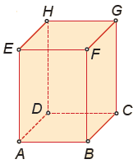
7. Pokraj točne izjave zaokruži DA, a pokraj netočne NE.
Ravnina određena točkama A, B i F usporedna je s ravninom određenom točkama D, H i E.
Presječnica ravnina ABC i DCF je pravac CD.
Ravnine ABC i BCF sijeku se, a njihov je presjek pravac BF.
DA
NE
DA
NE
DA
NE

Slide 14
TOČNO
Vrati se na pitanje

Slide 15
NETOČNO
Vrati se na pitanje

